Slide 1
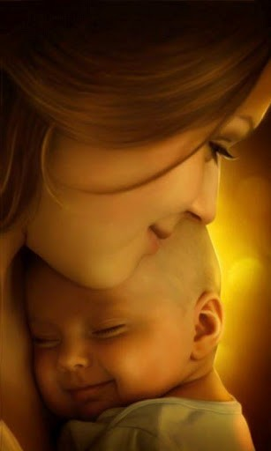
TIKĖJIMO PĖDSAKAIS
SAROS JUOKAS
arba
Besišypsanti mama
Tikėjimu ir pati Sara – nevaisinga ir nebe to amžiaus – gavo galios pastoti ir pagimdė vaiką, nes ji laikė ištikimu Tą, kuris pažadėjo (Hbr 11, 11).

Slide 2
1. NETIKĖJIMO JUOKAS.
Tada Abraomas puolė veidu į žemę, juokėsi ir sakė savo širdyje: „Ar šimtamečiui begali kas gimti ir ar Sara, sulaukusi devyniasdešimties metų amžiaus, begali gimdyti?“ (Pr 17, 17).
Vienas iš jų tarė: „Aš tikrai sugrįšiu pas tave kitais metais
šiuo laiku, ir tavo žmona Sara turės sūnų!“ Tuo metu Sara klausėsi palapinės prieangyje, kuris buvo už jų. Abraomas ir Sara buvo seni, sulaukę žilos senatvės. Sarai nebebūdavo to, kas būna moterims. Todėl Sara savyje juokėsi: „Būdama pasenusi ir mano viešpačiui esant senam, argi dar turėsiu malonumą?“ Viešpats tarė Abraomui: „Kodėl Sara juokėsi, sakydama: ‘Ar aš iš tikrųjų gimdysiu, būdama pasenusi?’ Ar yra kas nors Viešpačiui neįmanoma? Kitais metais, numatytu laiku, Aš sugrįšiu pas tave, ir Sara turės sūnų!“ Sara gynėsi, sakydama: „Aš nesijuokiau“, nes išsigando. O Jis tarė: „Ne! Tu juokeisi!“ (Pr 18, 10-15).

Slide 3
2. TIKĖJIMO JUOKAS.
Tikėjimu ir pati Sara – nevaisinga ir nebe to amžiaus – gavo galios pastoti ir pagimdė vaiką, nes ji laikė ištikimu Tą, kuris pažadėjo (Hbr 11, 11).
Taigi tikėjimas – iš klausymo, klausymas – iš Dievo žodžio
(Rom 10, 17).
Sara tarė: „Dievas man suteikė juoko, ir visi kiti, kas išgirs, juoksis su manimi. Kas būtų pasakęs Abraomui, kad Sara maitins kūdikį? Aš pagimdžiau jam sūnų jo senatvėje“
(Pr 21, 6-7).
Ji, apsirengusi stiprybe ir grožiu, linksmai žiūri į ateitį
(Pat 31, 25).
Žavumas apgauna ir grožis praeina, bet moteris, bijanti Dievo, bus giriama (Pat 31, 30).

Slide 4
O be tikėjimo neįmanoma patikti Dievui. Kas artinasi prie Dievo, tam būtina tikėti, kad Jis yra ir kad uoliai Jo ieškantiems atsilygina (Hbr 11, 6).
Tikėk, jei nori patikti Dievui.
Tikėk, jei nori pažinti Dievą.
Tikėk, jei nori patirti Dievą.
Nebūk netikintis – būk tikintis (Jn 20, 27).
Tikiu, Viešpatie! Padėk mano netikėjimui!
(Mk 9, 24).

